Slide 1


项目一
视觉营销基础.
视觉营销从入门到精通（微课版）

Slide 2
CONTENTS
目 录
了解视觉营销
1.1
把握视觉营销的信息传递和定位
1.2
认识视觉设计元素
1.3
提炼视觉创意
1.4

Slide 3
重点、难点
教学重点
  掌握视觉色彩的搭配方法
  掌握文字的调整和搭配方法
  掌握视觉构图的方式
教学难点
  掌握色彩属性

Slide 4
本节导读
认识视觉设计元素是进行视觉设计的关键，也是决定是否吸引客户眼球的关键。本小节将分别对视觉设计元素中的视觉色彩、视觉文字和视觉构图等知识进行介绍， 让读者对视觉设计元素有一定的了解。

Slide 5
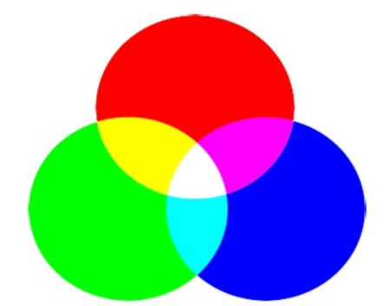
1.3.1 视觉色彩
1．色彩的原理
视觉营销中的色彩则为不同颜色的混合，通过不同颜色的相互搭配，制作成色彩鲜明的页面。

Slide 6
2．色彩的分类
色彩的基础知识
色彩是来自光的产物，生活中所看到的色彩并不是物体的固有色彩，而是它们对光的反射所产生的。根据现代科学划分的色彩分类，主要分为有彩色系与无彩色系。
色彩的分类
1)有彩色系
有彩色系是指带有某一种标准色倾向的色，光谱中的全部色都属于有彩色,基本的色相包括红、橙、黄、绿、青、蓝、紫。在这些基本色相的基础上，不同色相比例的混合可产生成千上万种有彩色。
Notes:
要想用好色，必须掌握色彩的基体概念，熟悉它的属性，只有这种才能在配色和调色中游刃有余。

Slide 7
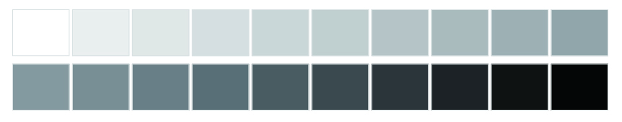
2)无彩色系
无彩色系是指黑色、白色以及各种明度的灰色,无彩色之间只具备明度的变化。以这三种色调为主构成的画面也是别具一番风味，在进行网店装修的配色中为追求某种意境或气氛,也会使用无彩色系来搭配。无彩色系没有色相的种类,只能以明度的差异来区分，无彩色没有冷暖的色彩倾向,因此也被称为中性色。

Slide 8
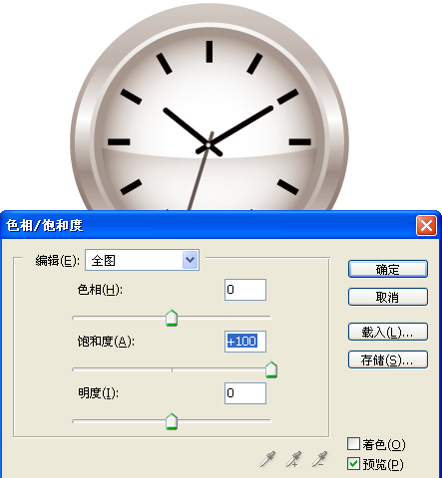
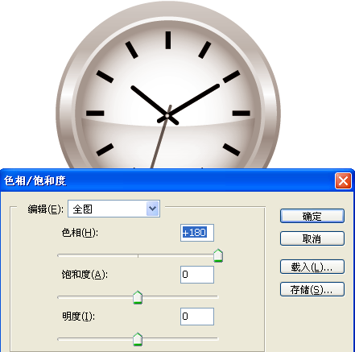

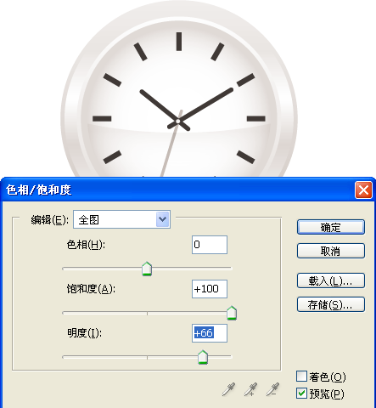
色彩基本概念——无彩色
Notes:
对于非彩色，大家可以针对这个图片分别调整一下色相和饱和度，会发现图片不会有任何变化，只有调整明度才会变化。为什么呢？因为只有彩色才具有色相和饱和度的概念，非彩色的是没有色相和饱和度的。细心的同学也会发现，我们刚才在调整上面两幅图的色相和饱和度时，图片中的黑白灰是没有发生任何变化的。

Slide 9
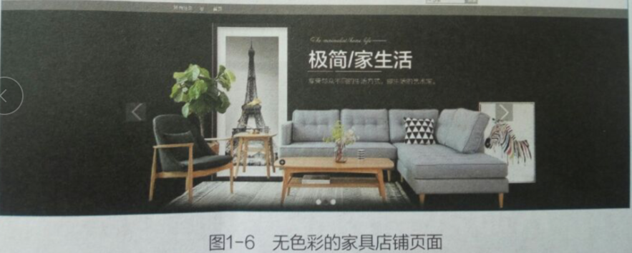

Slide 10

色彩三要素
色彩三要素,色彩可用色相(色调)、纯度(饱和度)和明度来描述。人眼看到的任一彩色光都是这三个特性的综合效果,这三个特性即是色彩的三要素,其中色调与光波的波长有直接关系,亮度和饱和度与光波的幅度有关。
1）色相：色相即色彩的相貌,是一种色彩区别于另一种色彩的表象特征和主要依据,如可见光谱中的红、橙、黄、绿、青、蓝、紫等。
色相条

Slide 11
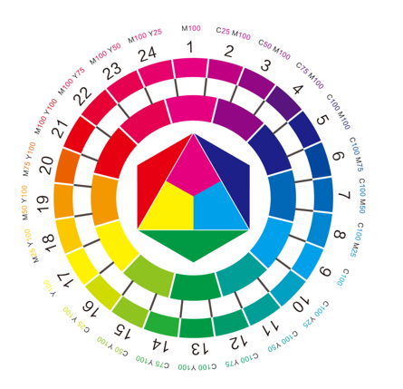
色相环

Slide 12
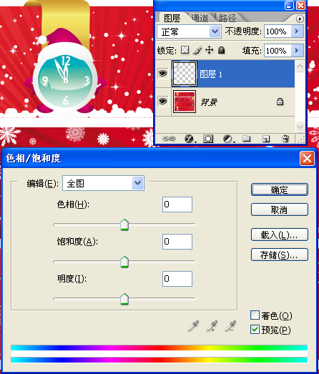
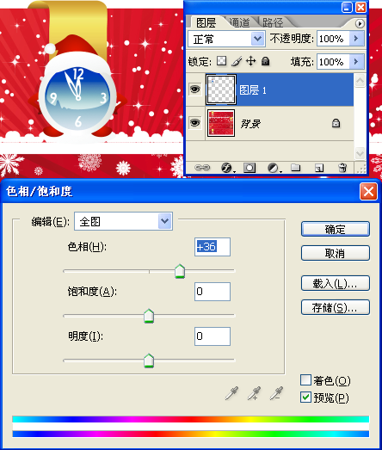
色彩基本概念——色相
Notes:
色相也就是颜色最基本的面貌，如果像将图片颜色发生变化，就只要调整它的色相就可以了。如，这个图中的紫色的帽子为了适应圣诞的大红，我们只要调整他的色相就可以了。

Slide 13

2）明度：明度即色彩的明暗程度,也称深浅度,是表现色彩层次感的基础。

Slide 14

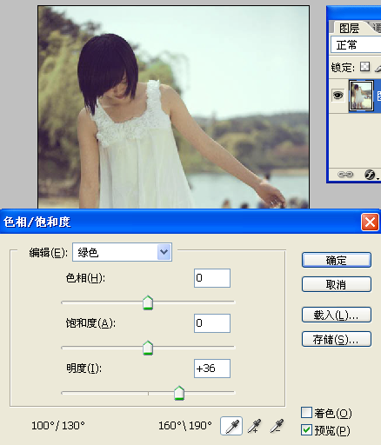
色彩基本概念——明度
Notes:
明度就更好理解了，傍晚拍的图片由于曝光不够，我们就可以调整它的明度，当然了，现在的PS在增加了曝光度这个选项专门针对这种情况的，原理都是一样的。

Slide 15

3）纯度：纯度即彩度或鲜浊度,也称饱和度。具体来说,是表明一种色彩中是否含有灰的成分。

Slide 16

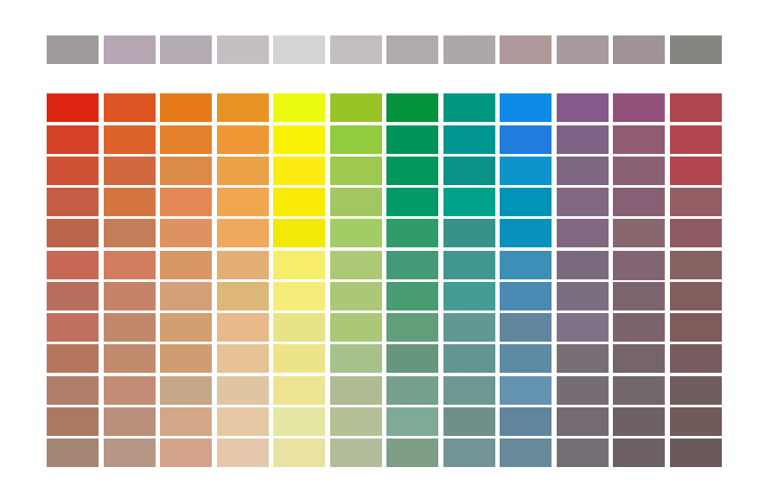
纯度色标
纯度表

Slide 17
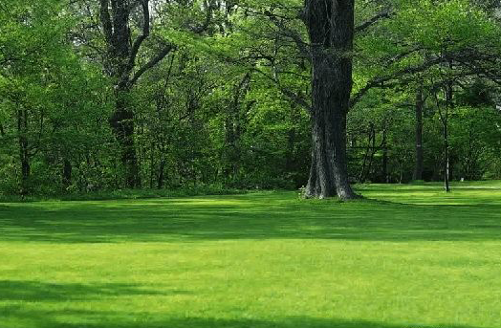
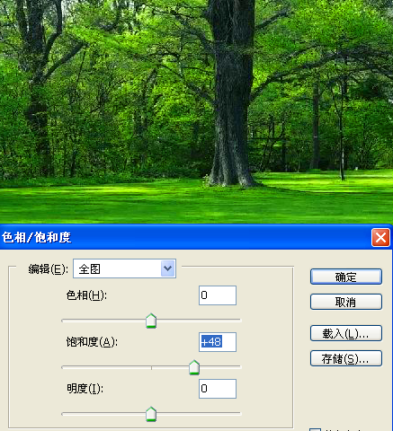
色彩基本概念——纯度(饱和度)
Notes:
饱和度也就是颜色的深浅，如果我们想像让一个夏天的图片回到春天去，我们就可以调高它的饱和度，因为春天的绿更加亮丽，绿色更多。

Slide 18


练习
Notes:
学会了色彩的基本属性后，我们来做一个实例，姬美小铺现在是卖秋装的，为了营造一种秋天的氛围，我们的葡萄藤是绿色的，必须要将让它有枯黄的感觉，大家想一想应该调什么？色相
通过这个知识的学习，大家对以后图片的调色应该就没有问题了。当然了PS里还有很多调色的地方,如曲线、色彩平衡等，万变不离其中，只要调色都离不开这个知识点。

Slide 19
1.3.1 视觉色彩
4．色彩对比
色彩对比主要指色彩的冷暖对比。从色调上划分红、橙、黄为暖调，青、蓝、紫为冷调，其中绿色为中间色。在进行视觉营销设计的过程中，需掌握对比的基本知识，保证在暖色调环境中，冷调的主体醒目；冷色调环境中暖调突出的基本原则。

Slide 20
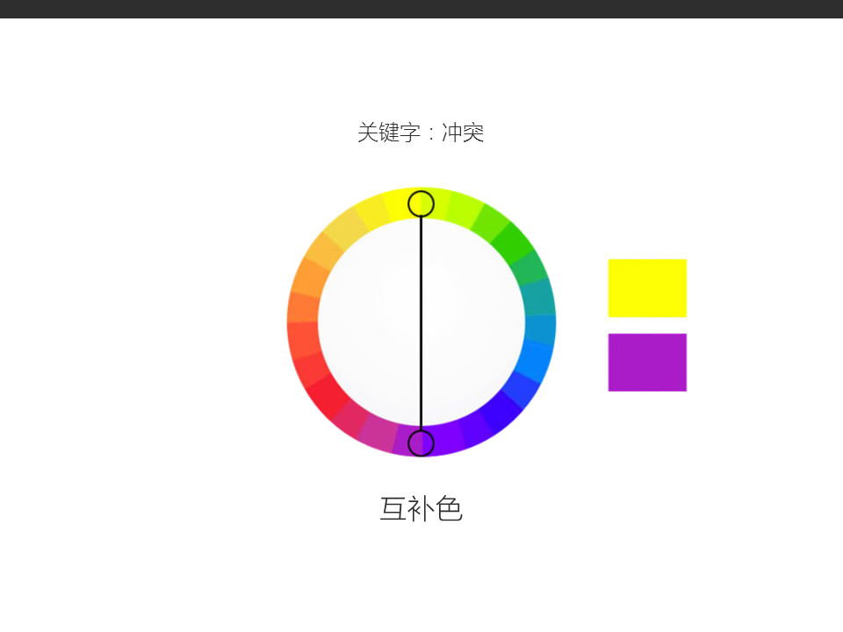

Slide 21
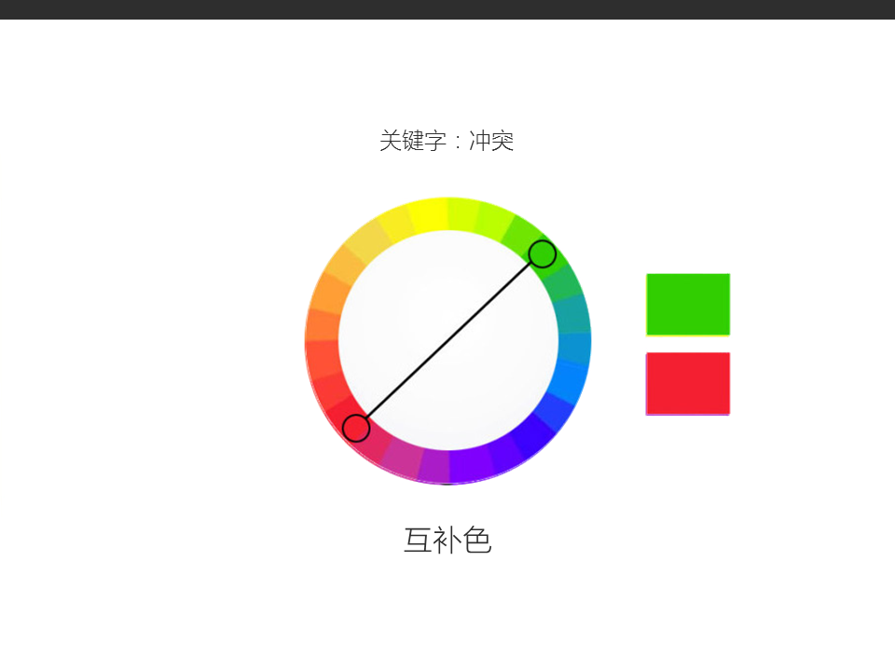

Slide 22
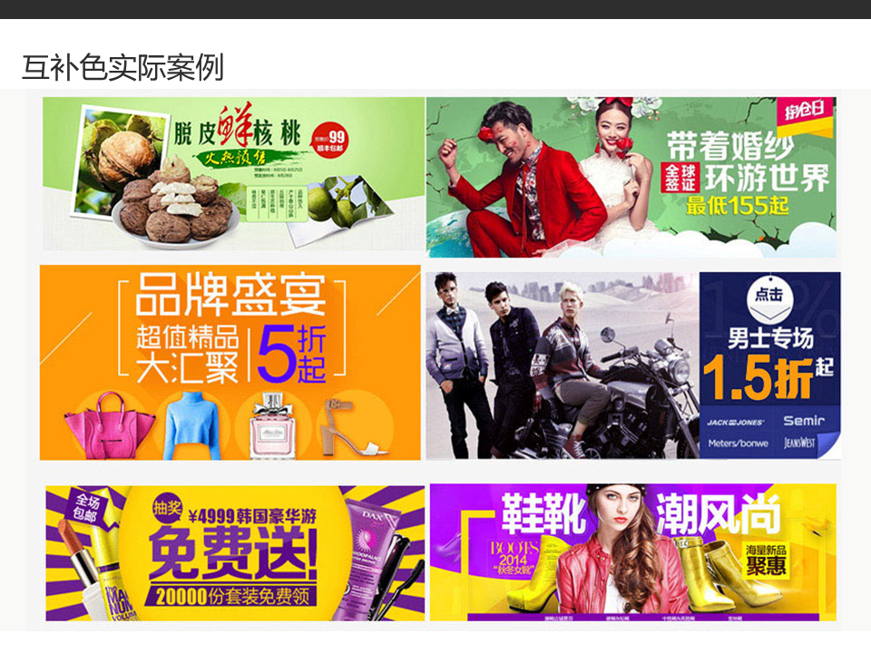

Slide 23
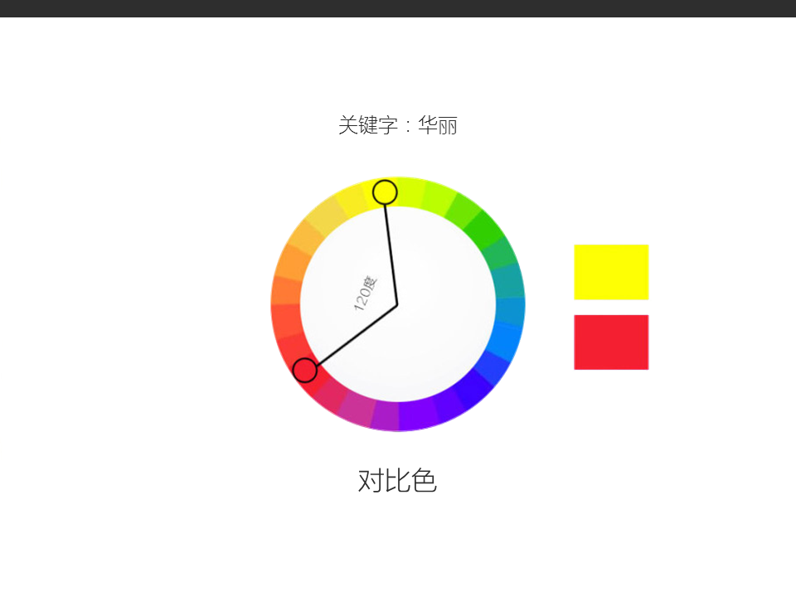

Slide 24
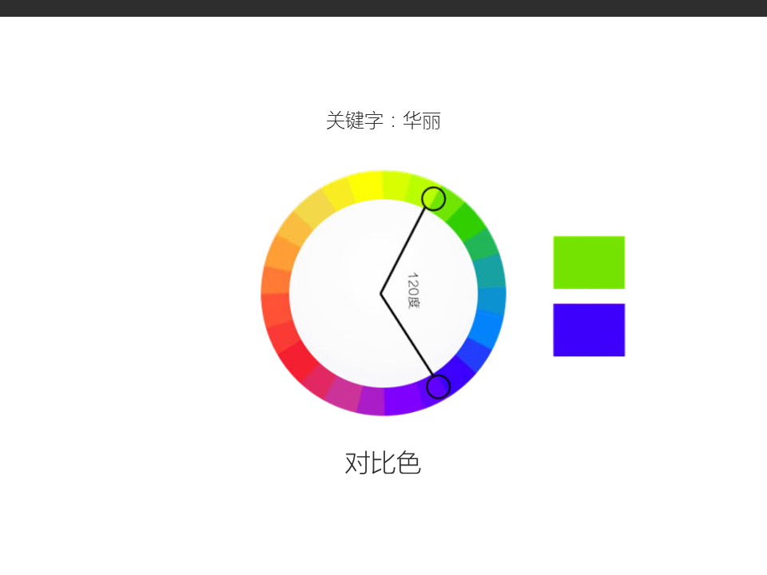

Slide 25
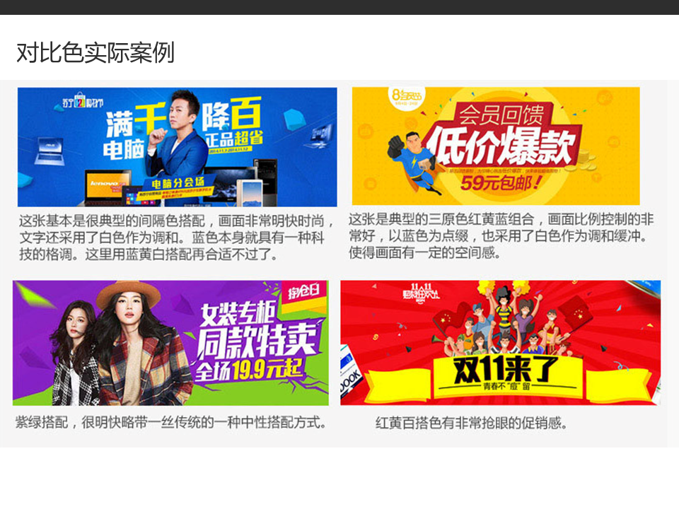

Slide 26
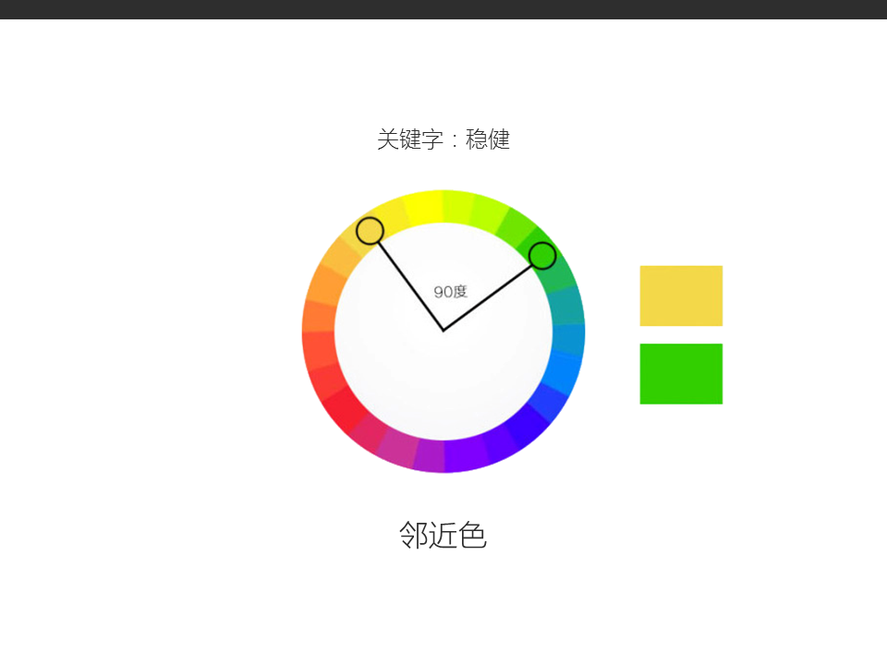

Slide 27
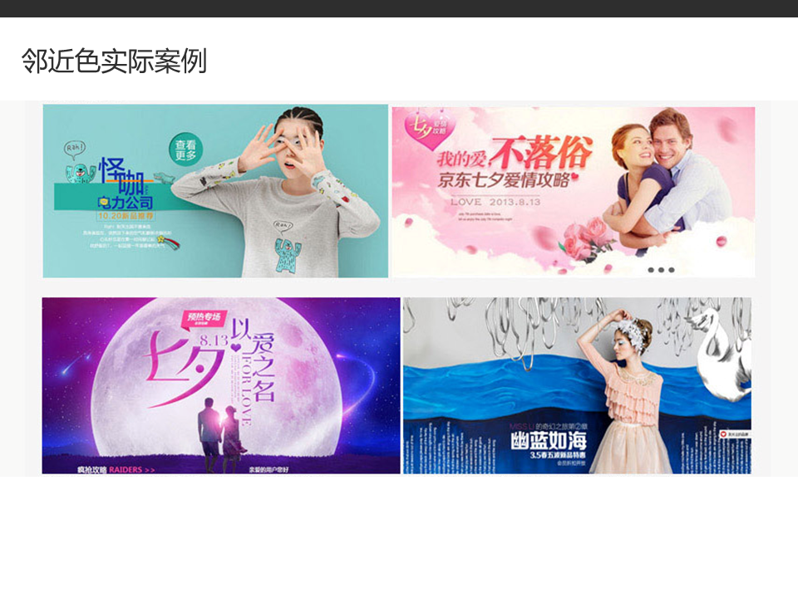

Slide 28
1.3.1 视觉色彩
4．色彩对比
01
02
黑白对比
色相对比
明度对比
04
03
纯度对比

Slide 29
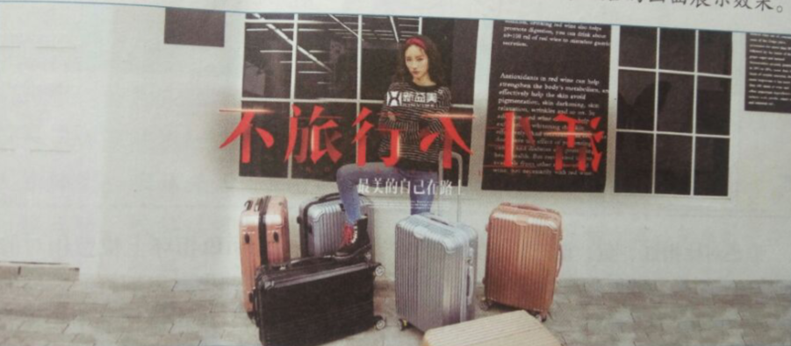

Slide 30
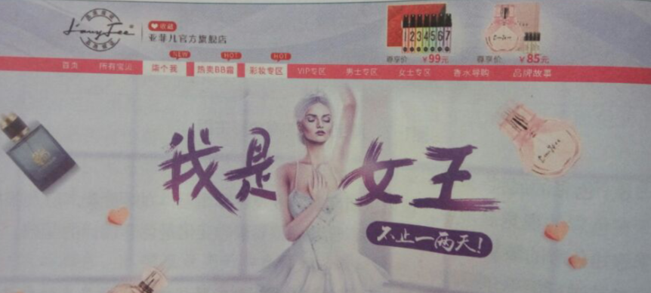

Slide 31
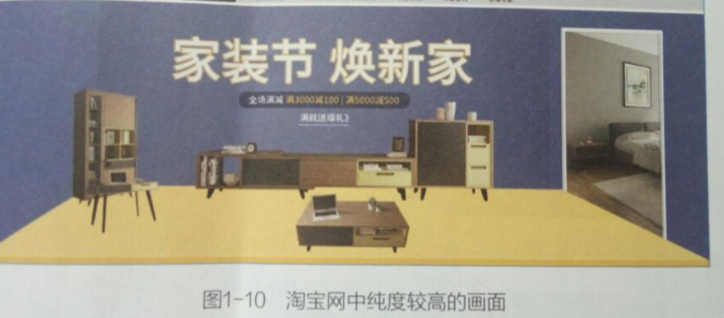

Slide 32
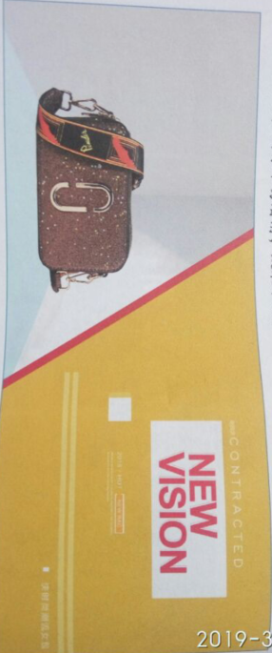

Slide 33
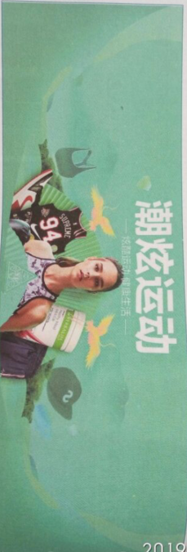
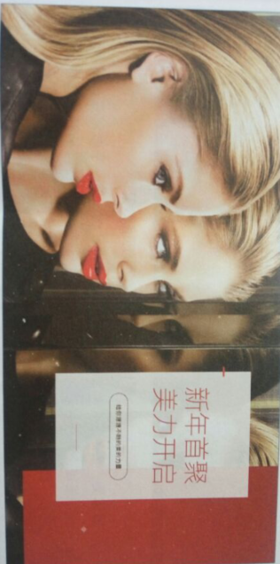

Slide 34
网店配色
在网店装修的诸多因素中,色彩搭配是网店设计中的灵魂、是树立网店形象的关键,也是一种重要的视觉 表达元素,不同的色系搭配能够烘托出不同的设计环境,店铺色彩处理得好可以使之锦上添花,达到事半功倍的作用。色彩搭配一定要合理,要与店铺产品相符合,这样会给人一种和谐、愉悦的感觉。
1.主色、辅助色、点缀色
如果一个品牌总是惯用一种主色调,那么也会增加老客户的识别度。美工在搭配店铺的颜色时,并不是随心所欲的,而是需要遵循一定的比例与程序。对于色彩的应用一般不应超过三种颜色,分为主色、辅助色、对比色。主色就是在每个页面都会出现的颜色;辅助色可以随着四季、促销活动变化而变化;对比色就是在主色和辅助色上都很突出的颜色,用来突出或强调某一信息。

Slide 35
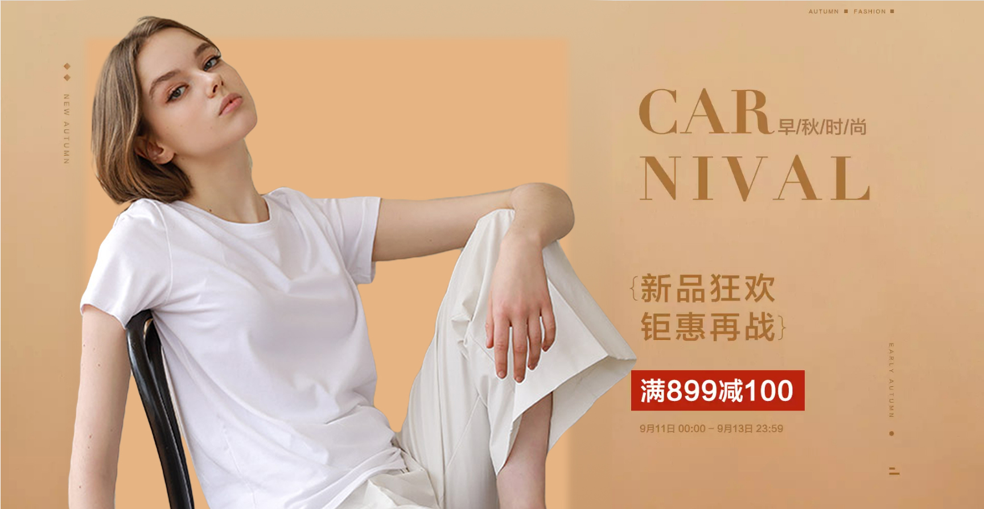
在色彩搭配中,主色、辅助色与点缀色是3种不同功能的色彩,具体介绍如下:
1）主色:主色调是页面中占用面积最大,也是最受瞩目的色彩,它决定了整个店铺的风格,主色调不宜过多,一般控制在1-3种颜色,过多容易造成视觉疲劳。主色调不是随意选择的,而是系统性分析品牌受众人群的心理特征,找到群体中易于接受的色彩,如童装喜欢选择黄色、粉色、橙色等暖色调作为主色。如图所示的渐变色作为设计中的主体色。
2）辅助色:辅助色是指占用面积略小于主色,用于烘托主色的颜色,合理应用辅助色能丰富页面的色彩,使页面显示更加完整、美观。如图所示,模特背面的色块作为辅助色。
3）点缀色:点缀色是指页面中面积小、色彩比较醒目的一种或多种颜色,合理应用点缀色,可以起到画 龙点睛的作用,使画面主次更加分明、富有变化。

Slide 36
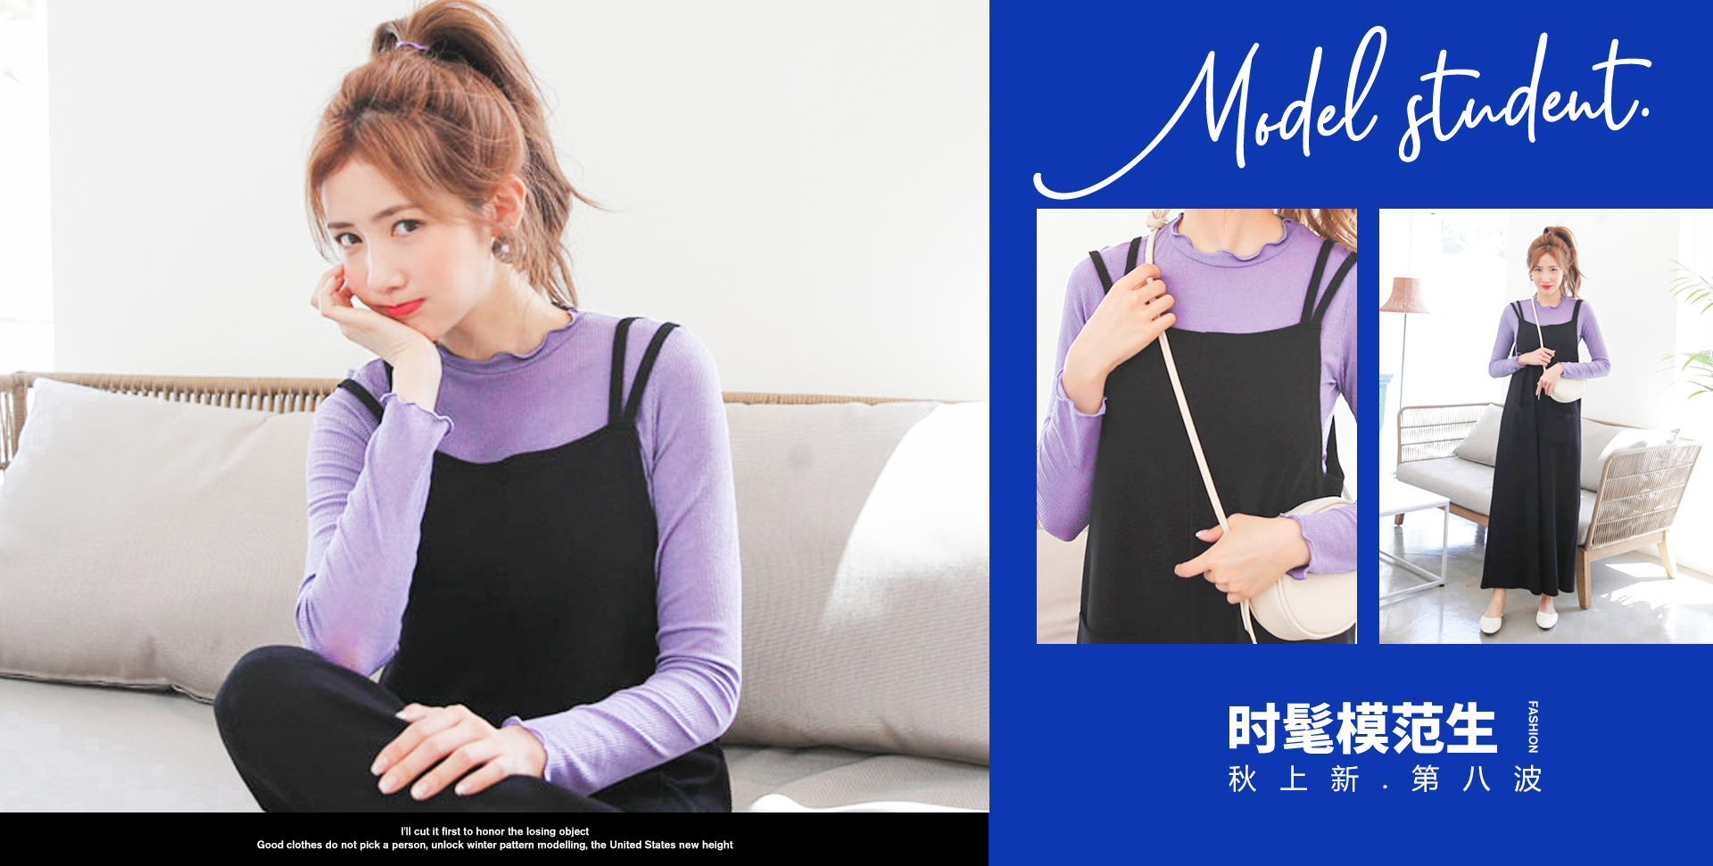
2、配色技巧
配色的目的就是制造美的色彩组合,而和谐是色彩美的首要前提,它使色调让人感到愉悦,还能满足人们视觉上的需求以及心理上的平衡。总的来说,色彩的对比是绝对的,而调和是相对的,调和是实现色彩美的重要手段。淘宝页面大多是色彩饱满丰富的,给人很强的视觉冲击力。制作色彩饱满有冲击力的画面需要运用一些色彩搭配技巧。色彩搭配要合理,避免采用容易造成视觉疲劳的、纯度很高的单一色彩。在设计网店色彩时应该了解一些搭配技巧,以便更好地应用色彩。
1）色彩的鲜明性：网店色彩要鲜明,引人注目,给受众耳目一新的感觉,画面要做到明亮一致,纯度一致。

Slide 37
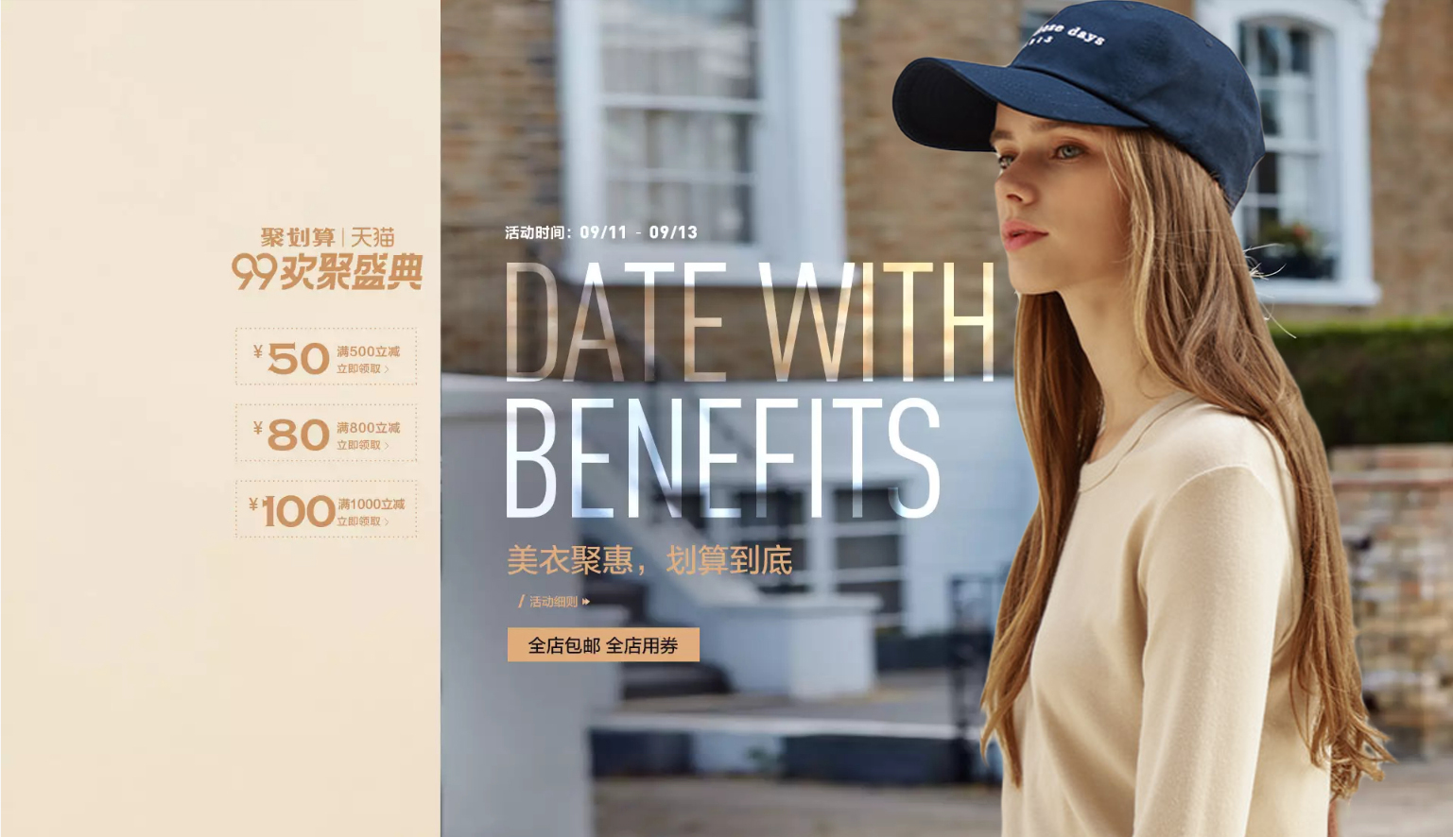
2）同一种色彩搭配：同种色彩调和配色,首先选定一种色彩,通过调整色彩的透明度或饱和度,将色彩变淡或加深,使页面看起来色彩和谐统一,有层次感。

Slide 38
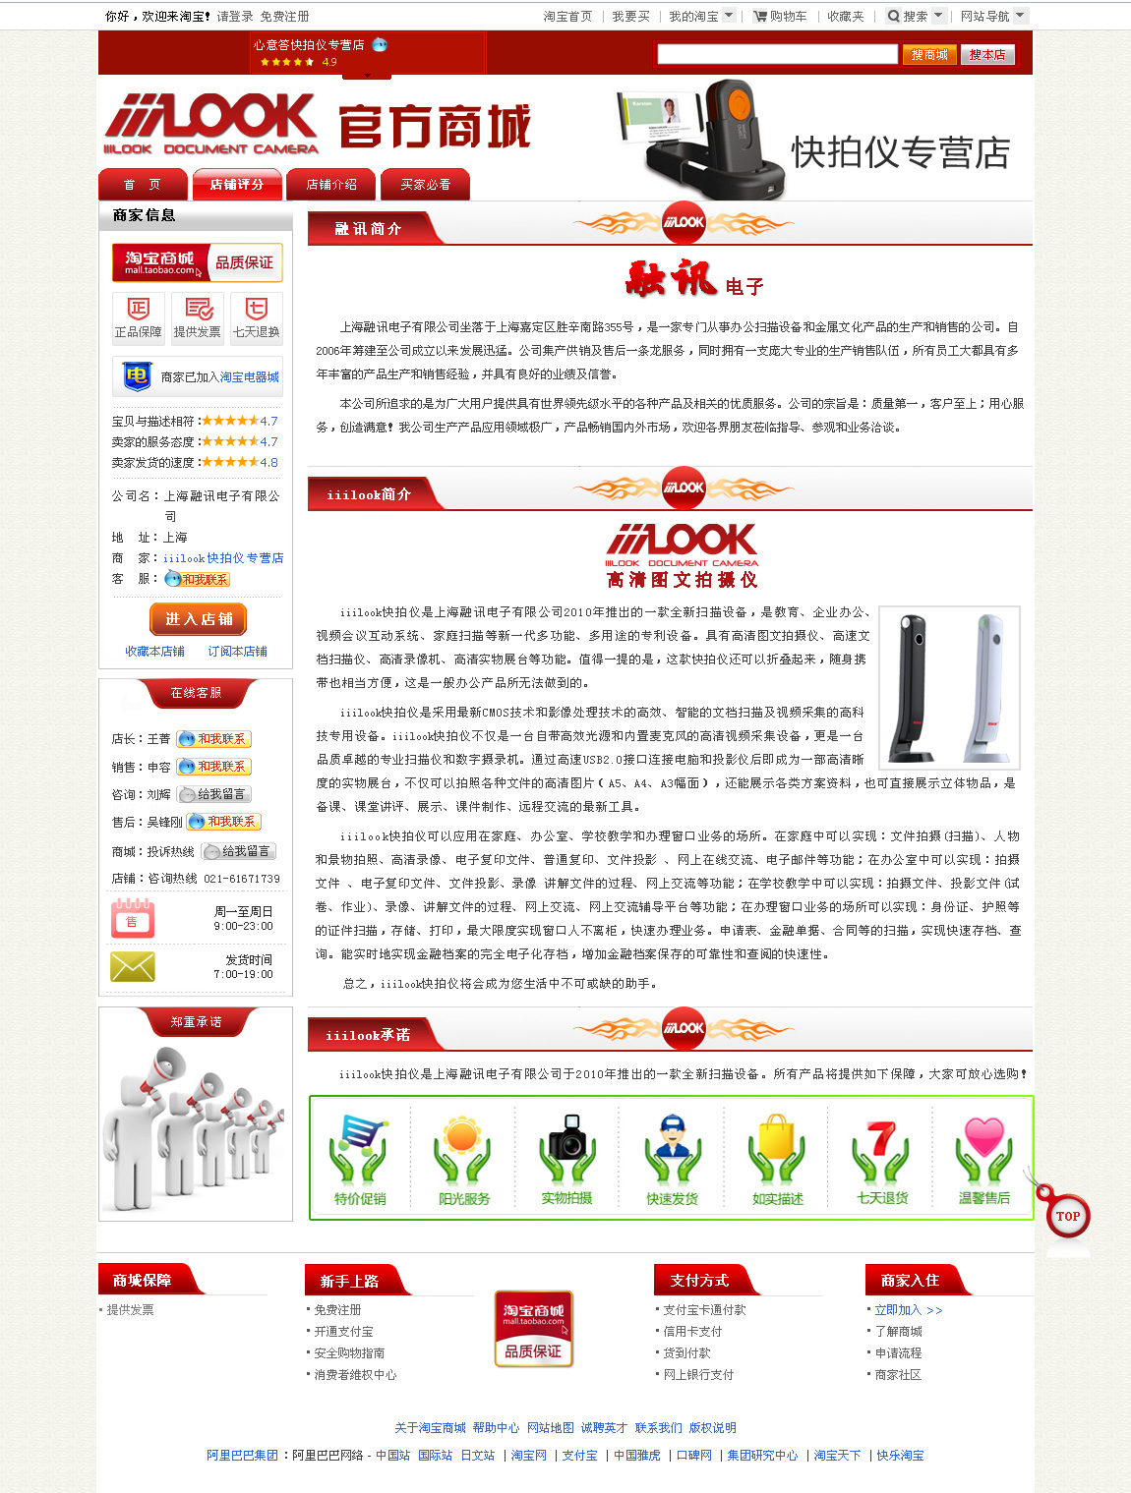
Notes:
这个页的主色调是红色，我们可以看到页面中用到深浅不一的红色，还有深浅不一的灰色，这样的页面看起来是不是色彩统一，而且有很强的层次感？呵呵，大家以后可以分析任何一家由专业设计师装修的店铺，都会有这种配色技巧在里面。

Slide 39
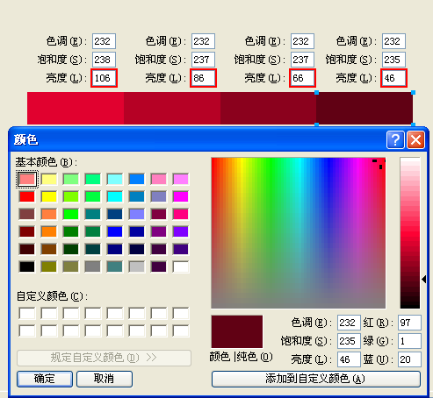
如何配出同一种色彩
用一种色彩：
保证色调和饱和度不变，调亮度
Notes:
其实这种配色技巧很简单，只要掌握了还是我们前面讲的色彩的三个基本属性，这里就没有问题了。只要把保证色调和饱和度不变，调亮度，就可以了。注意：在调色中，亮度将是我们的主角。
在这四个色块中，任意挑选两种颜色做渐变色都没有问题。这就是技巧，学会了可以受益终身哟，呵呵！~_~
（提示：我用的软件是fireworks8.0，Photoshop的调色板没有Fireworks方便。）

Slide 40
3）对比色彩搭配（第二种色彩选择）：一般来说,色彩的三原色最能体现色彩间的差异;色彩的对比强,进一步增强网店的视觉冲击力,能很好突出网店的特色和重点。

Slide 41






用黄金分割法取对比色
黄金分割的比例值 为0.618，240*0.618=148
y=(148~240)-148，色相可以任意调
建议:不要用亮度值在92~147之间的颜色，作为大面积的背景色！
y=(0~92)+148，色相可以任意调
=187-148
=46+148
Notes:
大多数设计师在选择对比色时就是凭感觉，如果我们的感觉不好怎么办？那就只有瞎选，标准是只要能看清楚就可以了，然而往往这里选出来的对比色，要么是不够清晰，要么是太刺眼，色调不统一。
这里的主角依然是亮度值，亮度值的范围是(0~240),那么它的黄金分割点就是240*0.618=148。
如果底色的亮度值在0~92之间，那么它的对比色的亮度值就是底色的亮度值加上148，只要保证这个亮度值不变，色相和饱和度可以任意调，当然为了保证色调统一，我们最好还是用同一色相的色彩。
如果底色的亮度值在148~240之间，那么它的对比色的亮度值就是底色的亮度值减去148，只要保证这个亮度值不变，色相和饱和度可以任意调，当然为了保证色调统一，我们最好还是用同一色相的色彩。
用Fireworks演示。
公式有个漏洞：如果底色的亮度值在92~147之间，加减148都超出亮度值的范围。那我们建议:不要用亮度值在92~147之间的颜色，作为大面积的背景色！

Slide 42

为什么呢？
以下画面可能会让你感到不适，请做好心理准备！

Slide 44

眼睛流泪了吧？！
它们的亮度值都是120，是最亮的颜色
这样做不礼貌哟！~_~
Notes:
有人说我就想要刺激一下买家的眼球！可以，但我们一定要注意这种颜色的面积不要过大，要让浏览者的眼睛可以避开你所设置这块儿。不然，浏览者可能就会反感了。如果一定要用这种亮度值的颜色作为背景，那么它们的对比色可以根据页面的主色调来定，由于这种颜色是偏亮的，如果整个页面的色调偏亮，那么它的对比色可以选择偏暗一些的颜色；如果整个页面的色调偏暗，那么它的对比色可以选择偏亮一些的颜色。这也是易经里面讲的阴阳结合的道理。

Slide 45
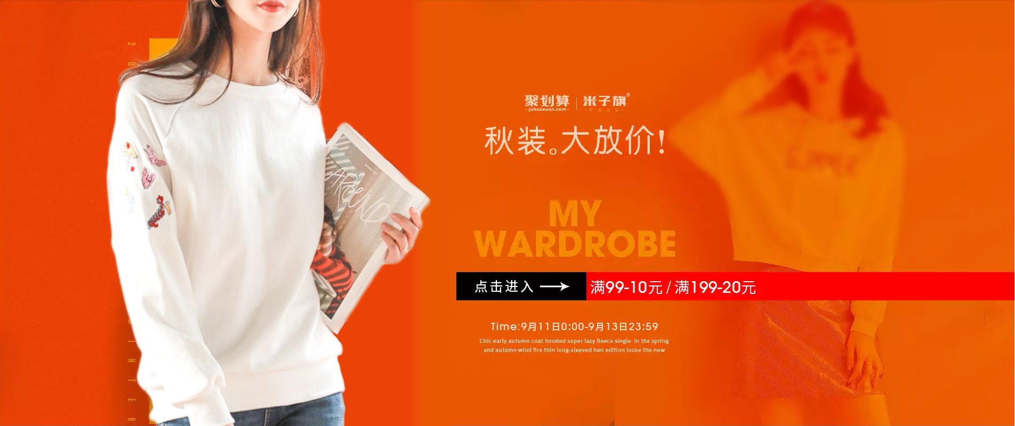
4）邻近色彩搭配：邻近色是指在色环上相邻的颜色。采用邻近色可以使配色避免色彩杂乱,易于达到配色的和谐统一。

Slide 46
网页色彩的搭配
1．用一种色彩。这里是指先选定一种色彩，然后调整透明度或者饱和度，(说得通俗些就是将色彩变淡或者加深)，产生新的色彩，用于网页。这样的页面看起来色彩统一，有层次感。
2．选第二种色彩。先选定一种色彩，然后选择它的对比色。
3．用一个色系。简单的说就是用一个感觉的色彩，例如淡蓝，淡黄，淡绿；或者土黄，土灰，土蓝。

Slide 47
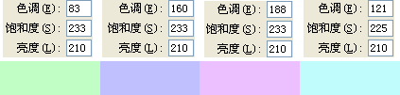
网页色彩的搭配——同一色系
同一色系：保证亮度不变，调色相
Notes:
同一色系在平时工作中，用的可能相对来说要少一些。它的配色要领就是，只要保证亮度不变，色相可以任意调，这样就可以调出同一感觉的色彩了。
赶快用fireworks试试吧！

Slide 48
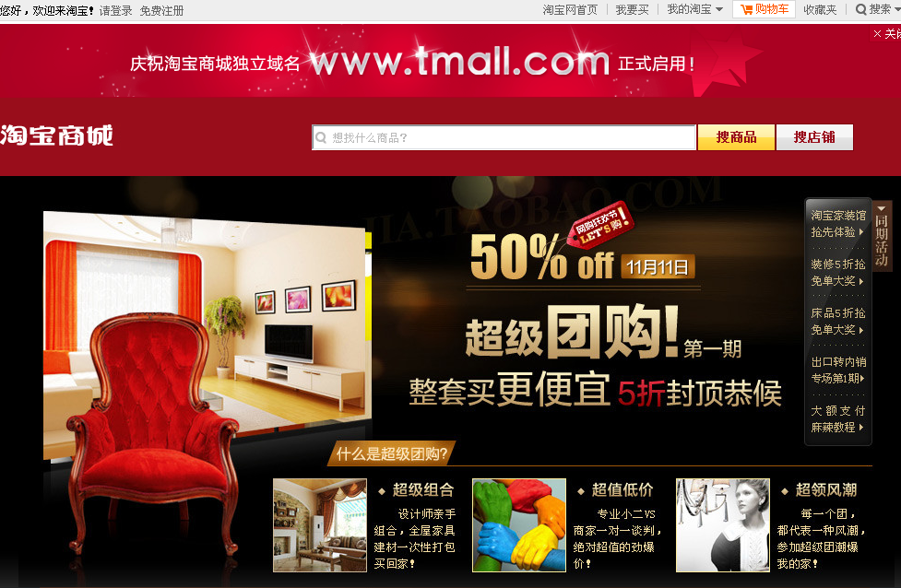
同一种颜色
对比色
同一色系
Notes:
这是淘宝商城的首页，大家在里面找一找，这个页面里用了我们刚才讲的哪些理论？
呵呵，是不是都用到了？好好学吧，有木有醍醐灌顶的感觉？原来配色可以如此的简单，哈哈！

Slide 49
在配色中，还要切记一些误区：
1．不要将所有颜色都用到，尽量控制在三种色彩以内。
2．背景和前文的对比尽量要大，(绝对不要用花纹繁复的图案作背景)，以便突出主要文字内容。
Notes:
这里的三种色彩指的是主色调，这两点误区是初学者常犯的错误，大家听了这节课，以后可不能再犯哟！

Slide 50
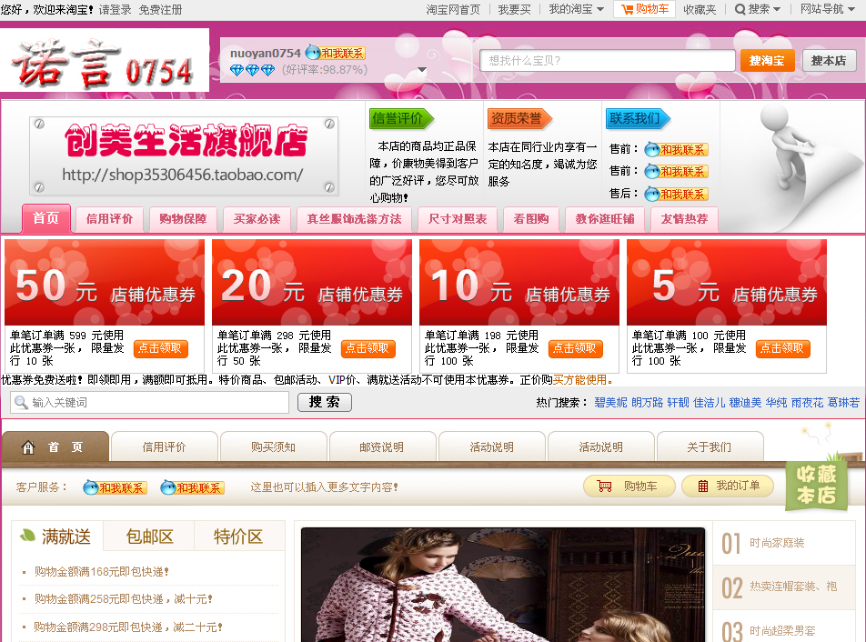
Notes:
这家店铺有什么问题?大家一起挑挑刺吧！
我们前面所说的误区，他基本上都犯了，如：主色调过多、重点不突出、没有整体感等等！

Slide 51
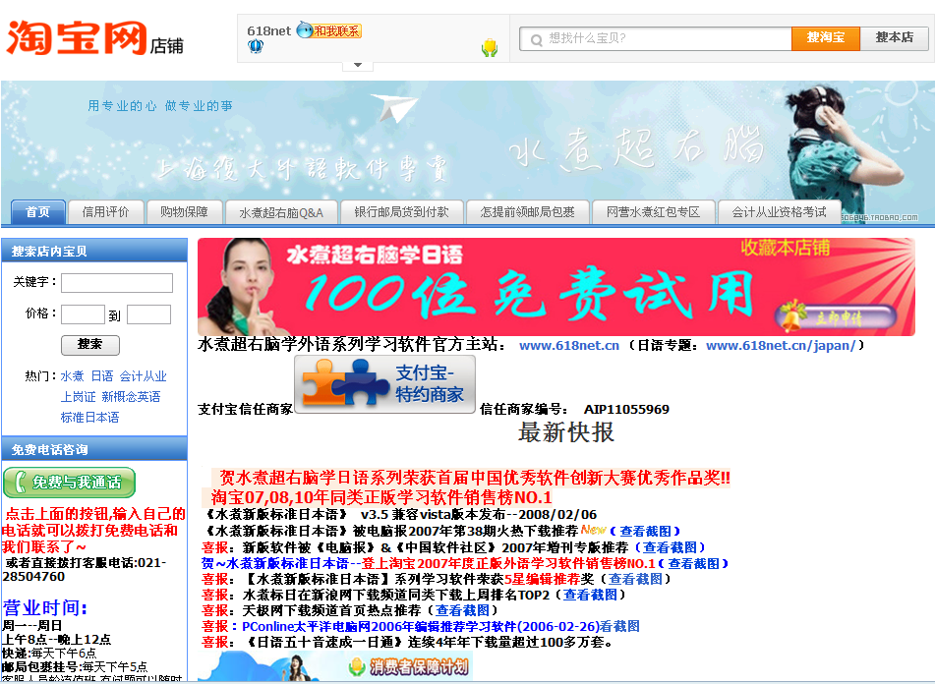
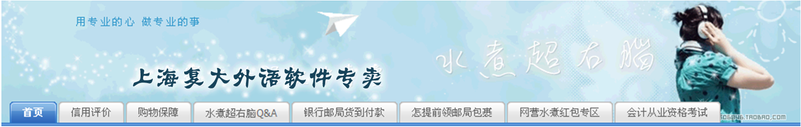
练习
请给这个店招重新设置对比色
Notes:
首页我们看看店招上的文字，严重不清楚，原因是没有找准对比色，同时店招上的文字也应该用粗字体，请大家用我们前面讲的对比色设置方法，重新给它选择对比色！

Slide 52
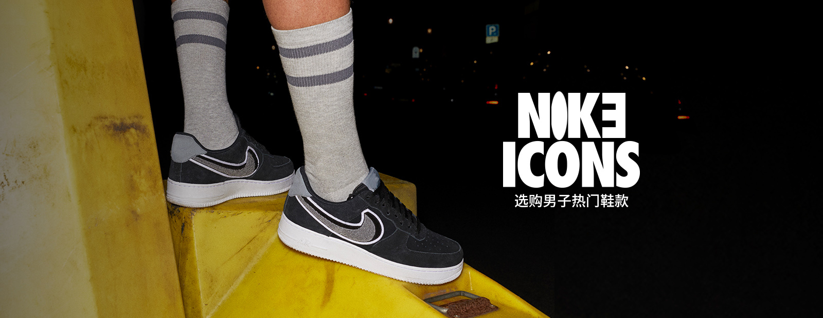
5）无彩色：无彩色与有彩色搭配可以传达出经典,永恒的美感。无彩色的色彩个性不明显,所以与任何色彩搭配都能取得调和的色彩效果。

Slide 53




1.3.2 视觉文字
1．字体的选择与设计
传统的字体可分为正、草、隶、篆、行5种，从视觉感观与应用的角度来讲， 还可以把字体分为宋体类、黑体类、书法体类和艺术体类4种。

Slide 54
1.3.2 视觉文字
2．文字组合
（1）文字的可读性
  输入文字时，表达内容要清晰、明了，让客户一开始就明白表达的内容。
  除非需要某种模糊的效果，否则要避免不清晰的字体，以免使客户产生反感。
  恰当选择字体，不要使用过小的字体。
  注意文字的浏览顺序，一般的浏览顺序为从左至右，因此需要将重点内容放到右边，方便浏览。

Slide 55
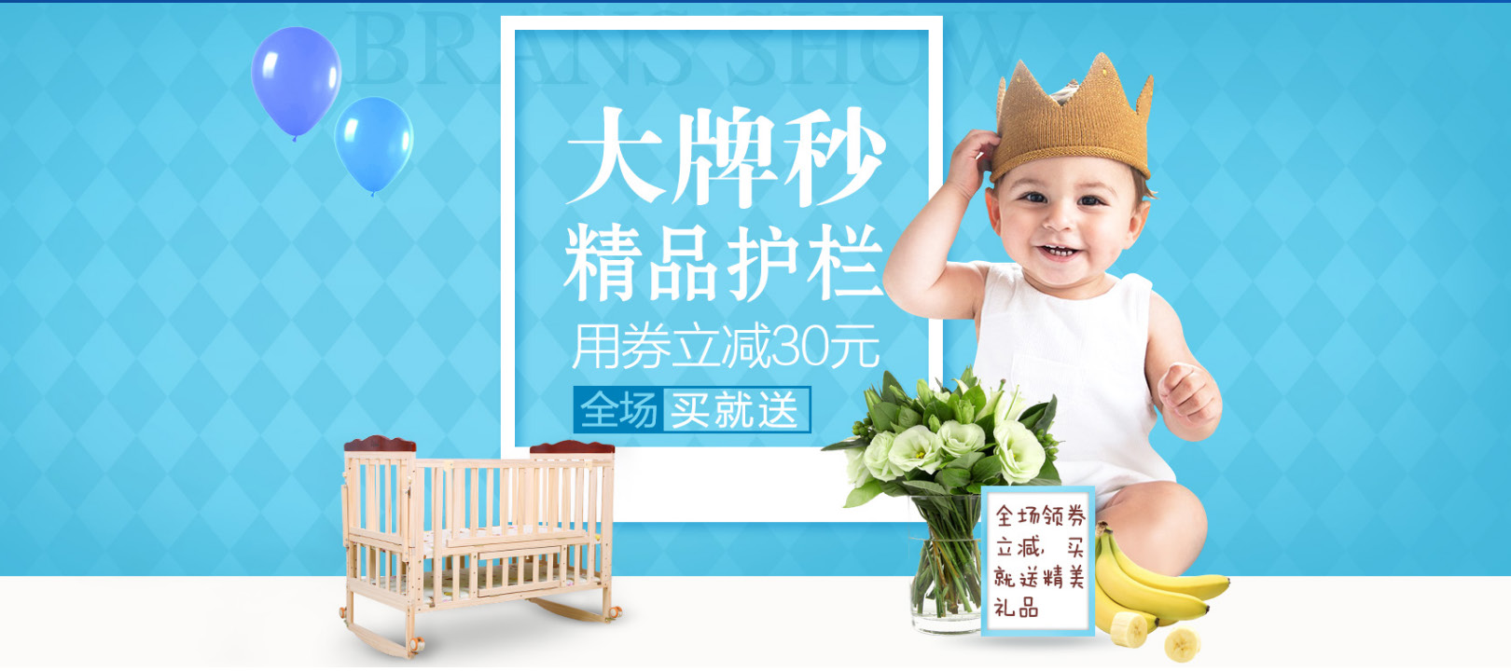
1.3.2 视觉文字
2．文字组合
（2）视觉的美观
字形设计和组合能让画面效果展示得更加美观，使人感受到愉快，从而留下好的印象。反之，则会使客户产生抵触心理，而不去了解该商品。

Slide 56
1.3.2 视觉文字
2．文字组合
（2）视觉的美观
字间距和段落间距也会影响文字排版的美观，主要表现为3点：
    小字间距要大，以避免阅读困难，而大字则相反，间距小更方便查看；
    字体增大对应的段落样式应该同步调整；
    若有多个段落，需要分清楚主次，不要都按照相同的方式进行表现。

Slide 57
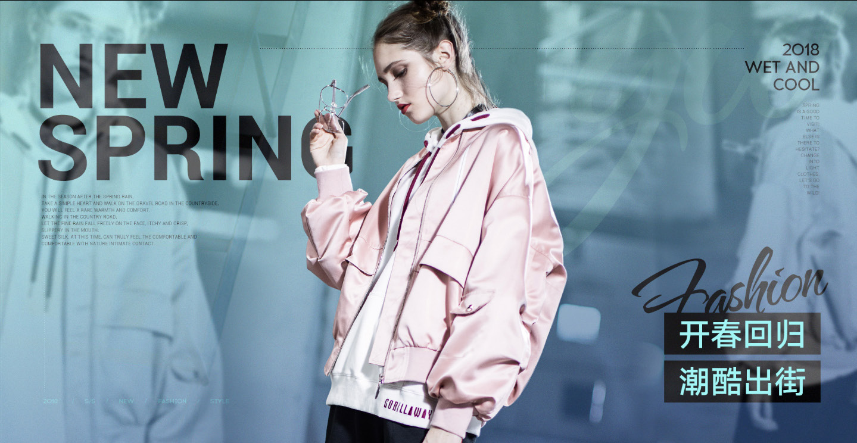
1.3.2 视觉文字
2．文字组合
（3）根据风格选择字体
在店铺装修过程中，还需根据自己的风格和类目选择字体，如可爱路线的女装店铺，店铺中的字体可选择圆体、幼圆体等为主要字体，并选择少女体、童童体和卡通体为辅助字体。走时尚个性的店铺则可选择微软雅黑、准黑和细黑等为主的方正字体为主要字体，并且在设计时还可选择大黑、广告体和艺术体为辅助字体。

Slide 58
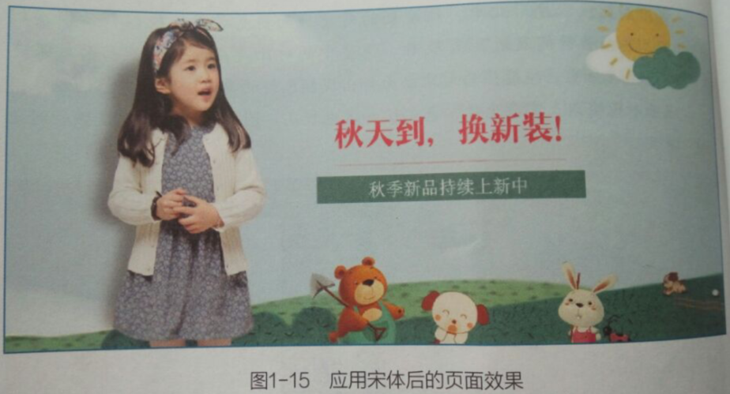

Slide 59
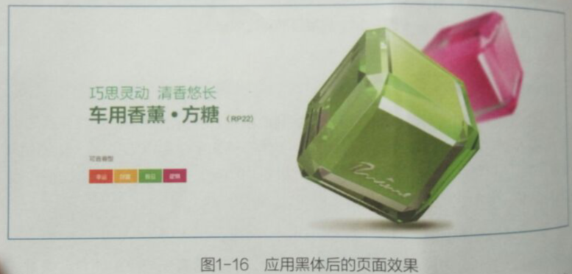

Slide 60
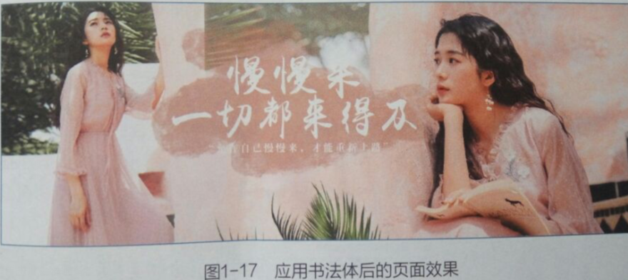

Slide 61
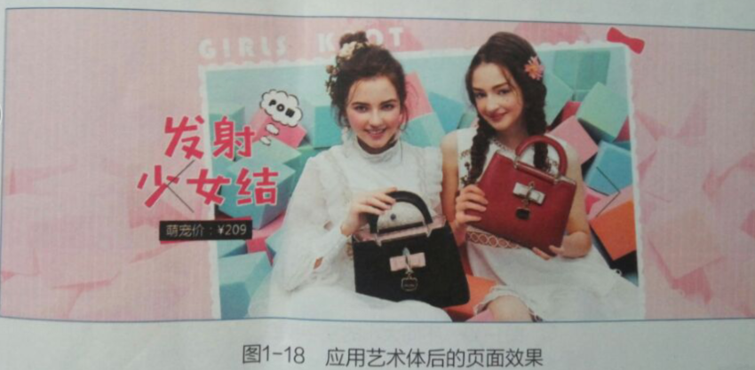

Slide 62

1.3.2 视觉文字
2．文字组合
（4）设计的创意性
设计时，应该从文字的形态特征和字与字的组合中寻找突破点，不断改进，这样才能创造出有个性化的文字，使其在外部特征和设计格调上都能唤醒人们愉悦的感受。

Slide 63
1.3.3 视觉构图
对角线构图
九宫格构图
三角形构图
视觉构图
中心构图
黄金分割构图

Slide 64
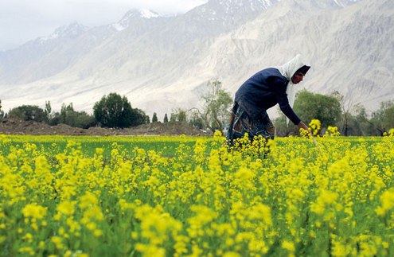
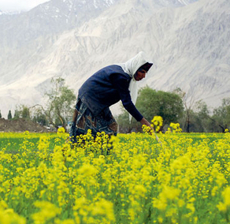
Notes:
很多人最容易犯的错误，就是把主体放在画面的正中间。的确，在正中间的主体是最容易吸引人的注意力的，但是，一张好的照片应该是在吸引读者的目光后,能够引导读者的目光到其他地方去的。如果，吸引人的主体放在正中间，很容易只让人专注在那个物体上，而令画面变得呆板。同时，尽量不要把多余的东西留在画面上，那样会显得杂乱无章，构图松散，缺少美感。摄影的构图讲究的是精简，也就是常说的“做减法”。

Slide 65
留白
Notes:
就是以“空白”为载体，进而渲染出美的意境，给人以遐想。

Slide 66
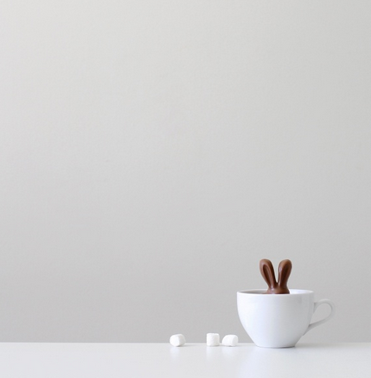
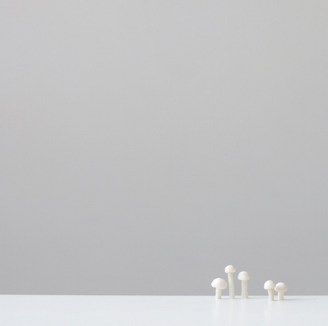
画面意境

Slide 67

Notes:
竖线左黄金分割

Slide 68
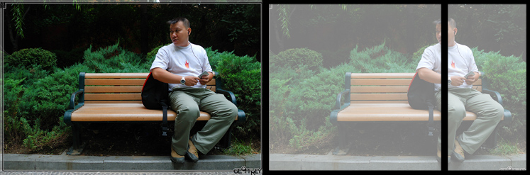
Notes:
竖线右黄金分割

Slide 69

Notes:
上横黄金分割

Slide 70

Notes:
下横黄金分割

Slide 71

Notes:
上下黄金分割

Slide 72

Notes:
上下黄金分割

Slide 73

三分法
Notes:
三分法构图是指把画面横分三分，每一分中心都可放置主体形态，这种构图适宜多形态平行焦点的主体。也可表现大空间，小对象，也可反相选择。这种画面构图，表现鲜明，构图简练。可用于近景等不同景别。通过取景器观察景物时，不妨想象着把画面划分成三等分。线条交叉处就是安排趣味中心和其它次要景物的地方。当然这条规则是可以灵活运用的，趣味中心不一定要正好在交叉点上，但大致得在那一带。画面右端那些交叉点通常被认为是最强烈的;当然，左边三分之一处有时也用来安排趣味中心，这要根据画面怎样平衡而定。三分法对横画幅和竖画幅都适用。按照三分法安排主体和陪体，照片就会显得紧凑有力。

Slide 74

九宫格构图
Notes:
九宫格构图，是最为常见、最基本的构图方法，如果把画面当作一个有边框的面积，把左、右、上、下四个边都分成三等分，然后用直线把这些对应的点连起来，画面中就构成一个井字，画面面积分成相等的九个方格，这就是我国古人所称“九宫格”，井字的四个交叉点就是视觉中心。简单的说就是把主体放在四个点上(或者线上);把画面分成三份，不要让主体在正中间，画面就会很生动。

Slide 75
常见易学的十种摄影构图法
黄金分割点式
均衡式
对比式
重复式
三角式
空白、补满式
图块式构图
S形式构图
水平、垂直式构图
放射式构图

Slide 76

黄金分割点式
Notes:
黄金分割的比例是1：0.618 把被摄物体放在整个画幅的黄金分割点处，这种效果符合人们的普通心理，
也是传统的构图方式。但是要注意水平线的平行。

Slide 77

均衡式
Notes:
把被摄物不是独立地放在正中间，而是上下、左右地分开，使各部分之间能给人一种平衡的感觉，犹如天平两端的托盘一样。给人以满足的感觉，画面结构完美无缺，安排巧妙，对应而平衡。常用于月夜、水面、夜景、新闻等题材。

Slide 78

对比式
Notes:
把形状、大小、颜色差别很大的物体人为地放置在一起，从而更好地在对比中表现各自的特征。具有平衡、稳定、相对的特点。缺点：呆板、缺少变化。常用于表现对称的物体、建筑、特殊风格的物体。

Slide 79

重复式
Notes:
在拍摄等候出发的车队或公路旁的林荫树时，可在斜侧面拍摄，
使其由近到远，由大到小向远方重复延伸。

Slide 80

三角式
Notes:
如果拍摄一个人站在枝条长伸的树下时，可让树杆在画面的最左边，站在树干的右侧，且低于长垂的枝条，在形式上给人一种三角形稳定的感觉。以三个视觉中心为景物的主要位置，有时是以三点成一面的几何形成安排景物的位置，形成一个稳定的三角形。这种三角形可以是正三角、也可以是斜三角或倒三角。其中斜三角形较为常用，也较为灵活。三角形构图具有安定、均衡、灵活等特点。

Slide 81

空白，补满式
Notes:
可让画面只有一个物体而无其它任何东西，也可让画面上全部布
满同一种东西，而不留任何空间，这种构图方式有利于表现某一
物体的外表特征，也便于表现熙熙攘攘的人流。

Slide 82

图块式
Notes:
在拍摄人站在拱形桥墩下时，可让拱形桥墩困住人，从而产生
一种封闭中的空旷感。

Slide 83

S行式
Notes:
在拍摄弯曲的河流或远山时可让其完整的出现在整个画面上，如若是上、下状弯曲则可拍成竖幅，若是左右状弯曲则可拍
成横幅。画面上的景物呈S形曲线的构图形式，具有延长、变化的特点，使人看上去有韵律感，产生优美、雅致、协调的感觉。当需要采用曲线形式表现被摄体时，应首先想到使用S形构图。常用于河流、溪水、曲径、小路等。

Slide 84

水平，垂直式
Notes:
让被摄物体平行或竖直状分布，给人一种整齐的感觉，如拍摄一
排树木或平行的梯田等。

Slide 85

放射式
Notes:
拍摄孔雀开屏或飘动的少女的秀发，光芒四射的阳光时，
让主体在中间、其它部分呈放射状延伸。

Slide 86


Slide 87


Slide 88


Slide 89


Slide 90


Slide 91
1.3.4 任务实训及考核
序号 | 任务描述 | 任务要求
1 | 在京东商城中收集属于对角线构图的视觉效果图 | 根据视觉效果分析属于哪种构图方式
2 | 列举好的色彩搭配方案，并进行借鉴 | 掌握色彩搭配方法
3 | 收集淘宝首页中的广告图，简述广告图中不同的文字表现形式 | 掌握文字的组合，分析属于哪种字体样式

Slide 92
1.3.4 任务实训及考核
序号 | 任务描述 | 分值（100分） | 说明
1 | 简述什么是视觉色彩
2 | 简述视觉文字的选择方式
3 | 简述视觉构图的方式

Slide 93
祝：学有所成！
视觉营销从入门到精通（微课版）

